Slide 1
ТЕРМОМЕХАНИЧЕСКИЕ СВОЙСТВА И ЭЛАСТОКАЛОРИЧЕСКИЙ ЭФФЕКТ В СПЛАВЕ Ti₂NiCu ПРИ РАЗНОЙ СТЕПЕНИ КРИСТАЛЛИЗАЦИИ
Морозов Е.В.¹, Кузнецов Д.Д. ¹, Быбик М.С. ¹, Федотов С.Ю. ¹, Коледов В.В.¹, Шавров В.Г.¹, Знаменская И.А.², Кули-заде Т.А.², Шеляков А.В.³, Ситников Н.Н. ³, Метлов Л.С.^{4,5}
¹Институт радиотехники и электроники им. В.А. Котельникова РАН, Москва, Россия
²Московский государственный университет, физический факультет, Москва, Россия
³НИЯУ Московский инженерно-физический институт, Москва, Россия
⁴ГУ “Донецкий физико-технический институт”, Донецк, Украина,
⁵Донецкий национальный университет, Донецк, Украина

Slide 2
Задачи
Экспериментальное изучение эластокалорического эффекта (ЭКЭ) в быстрозакалённых аморфных, аморфнокристаллических и кристаллических лентах сплава Ti₂NiCu
Оценка удельной мощности лент сплава Ti₂NiCu, с целью применения как рабочее тело в эластокалорическом тепловом насосе.
Изучение кинетики эластокалорического эффекта и фазового перехода в сплаве Ti₂NiCu путем воздействия внешним периодическим полем механических напряжений.

Slide 3
Эластокалорический эффект
ЭКЭ в упругом теле без фазового перехода
ЭКЭ в сплаве с мартенситным фазовым переходом
сρ$\frac{∆Т}{Т}$ = - Кαɛ
∆ T ~ λ/с > 0
с – удельная теплоемкость образца
ρ – плотность образца
Т – температура образца
ΔT – изменение температуры образца (ЭКЭ)
К=$\frac{E}{3(1−2σ)}$- коэффициент всестороннего сжатия, где
Е – модуль юнга, $σ$ – коэффициент Пуассона
α – коэффициент теплового расширения
ε – относительная деформация образца
ΔT – изменение температуры
образца (ЭКЭ)
λ – скрытая энергия фазового перехода
с – удельная теплоемкость образца
В адиабатических условиях температура образца понижается/повышается при растяжении/сжатии
В адиабатических условиях температура образца повышается/понижается при растяжении/сжатии
(Л.Д. Ландау, Е.М. Лифшиц.
Теория упругости, с 29)
(L. Manyosa et al.Adv. Mater. 2017, 1603607)

Slide 4
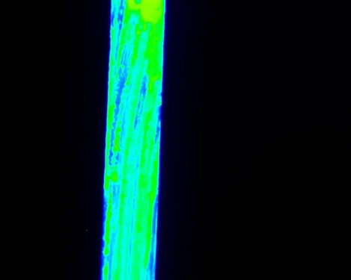
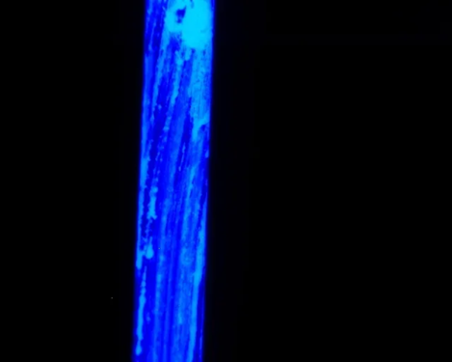
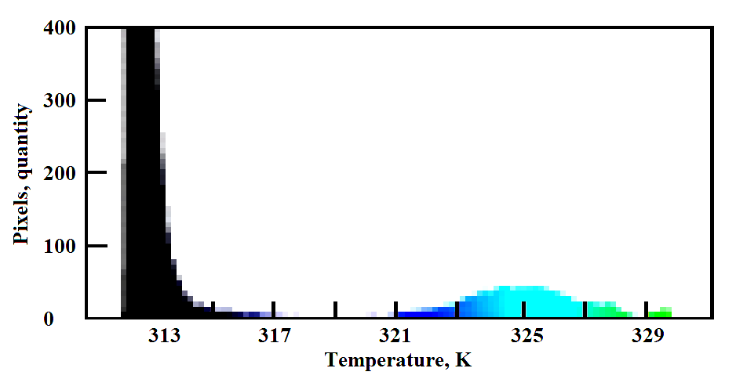
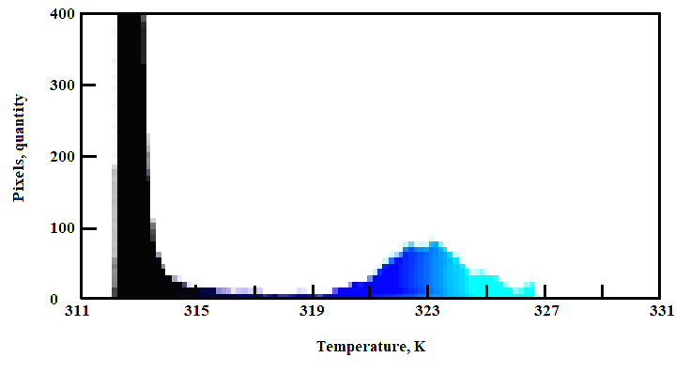
Эластокалорический эффект в сплаве Ti₂NiCu в аморфном состоянии
(a)
(б)
(в)
(г)
ИК-термограммы для изучения ЭКЭ в аморфной ленте Ti₂NiCu. (a) недеформированная лента, (б) деформированная лента, (в) диаграмма температурного распределения в недеформированной ленте, (г) диаграмма температурного распределения в деформированной ленте.

Slide 5
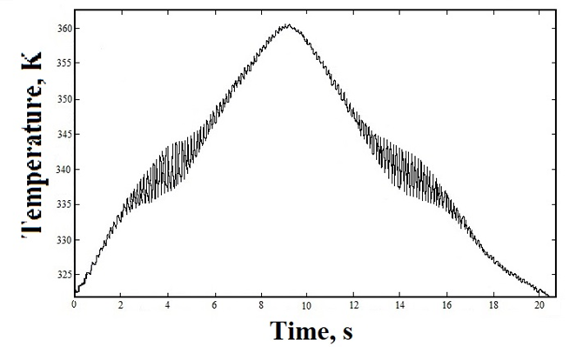
Эластокалорический эффект при различных частотах
Частота циклов растяжения- сжатия 7,5 Гц. Величина эластокалорического эффекта составляет 6,4 К

Slide 6
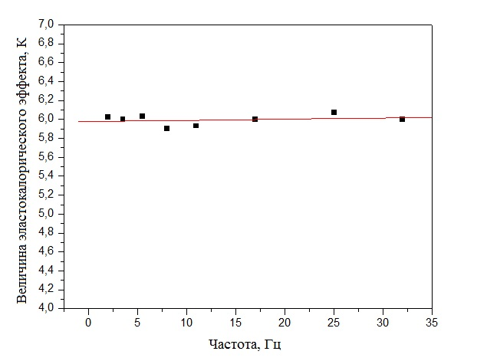
Частотная зависимость ЭКЭ в лентах сплава Ti₂NiCu при нагрузка до 100 МПа
Время отжига 15 секунд
Время отжига 5 секунд
Зависимость ЭКЭ от частоты циклов растяжения- сжатия,
полученная методом ИК- термографии.

Slide 7
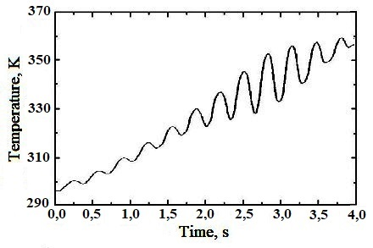
Рекордное значение ЭКЭ
ЭКЭ при периодическом воздействии механического напряжения 300 МПа, величина ЭКЭ 21 К

Slide 8
Зависимость удельной мощности рабочего тела на основе сплава от частоты
Удельная мощность рассчитывается по формуле:
W = c·ΔT·f ,
где с - удельная теплоёмкость,
ΔТ - величина эффекта
f - частота циклов растяжения/сжатия

Slide 9
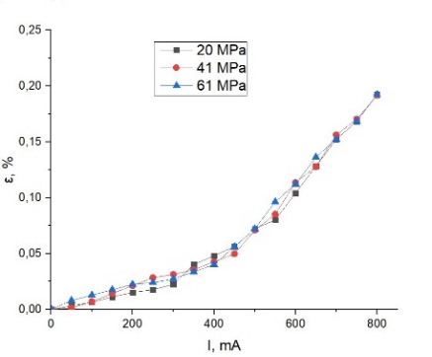
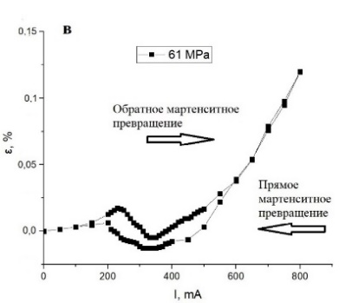
Ленты Ti₂NiCu с разной степенью кристаллизации под воздействием электрического тока
(б)
(а)
(в)
Зависимость относительной деформации ε (%) от силы тока, I (mA): а – аморфное состояние, б – кристаллическое состояние, в – аморфнокристаллический композит (крист 50%)

Slide 10
Заключение
Экспериментальная установка для изучения ЭКЭ в быстрозакалённых лентах сплава Ti₂NiCu была модифицирована с целью проведения высокочастотных исследований, обеспечив адиабатичность образца при частоте циклов растяжения- сжатия до 50 Гц.
Показано, что величина эффекта не зависит от частоты циклов механической деформации до 50 Гц.
Достигнуто рекордное значение ЭКЭ для сплава Ti2NiCu. При периодическом механическом воздействииии 300 МПа оно составило 21К
Экспериментально показан вклад аморфной и кристаллической фаз в аморфнокристаллическом композите. Найдены точки инвара.
Произведена оценка удельной мощности рабочего тела, образца ленты сплава Ti₂NiCu. Получено, что при частоте деформации 50 Гц величина удельной мощности в кристаллическом состоянии достигает 175 Вт/г при ЭКЭ 7 К.

Slide 11
Спасибо за внимание!

